Slide 1

TRƯỜNG TIỂU HỌC THANH AM
CHÀO MỪNG
QUÝ THẦY, CÔ GIÁO !
MÔN :TIẾNG VIỆT - Lớp 1

Slide 2
TẬP ĐỌC
BỮA CƠM GIA ĐÌNH
(Tiết 1)

Slide 3


Slide 4

¤N bµi cò

Slide 5
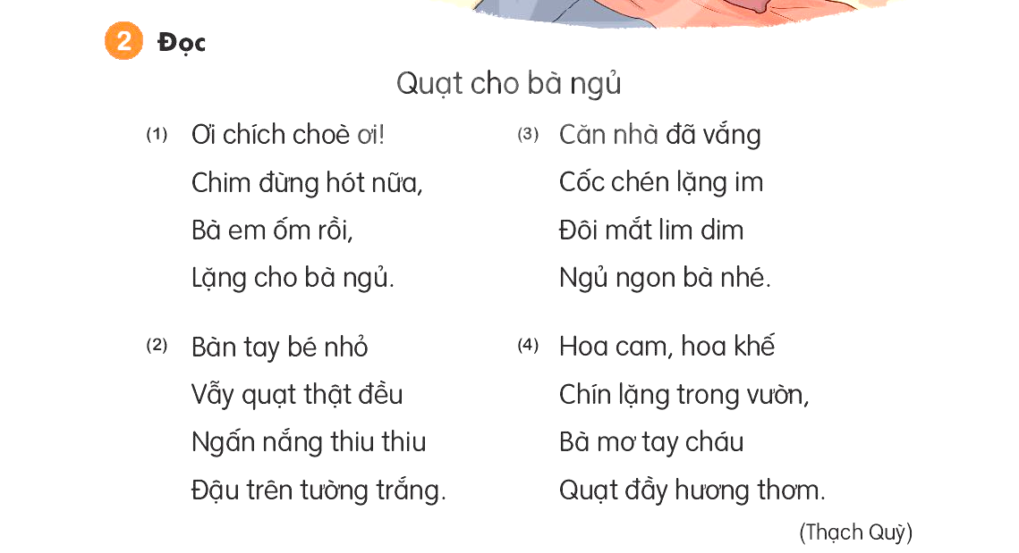

Slide 6

Câu 1: Vì sao bạn nhỏ không muốn chích chòe hót nữa?­
Câu 2: Em nghĩ gì về bạn nhỏ trong bài thơ?

Slide 7
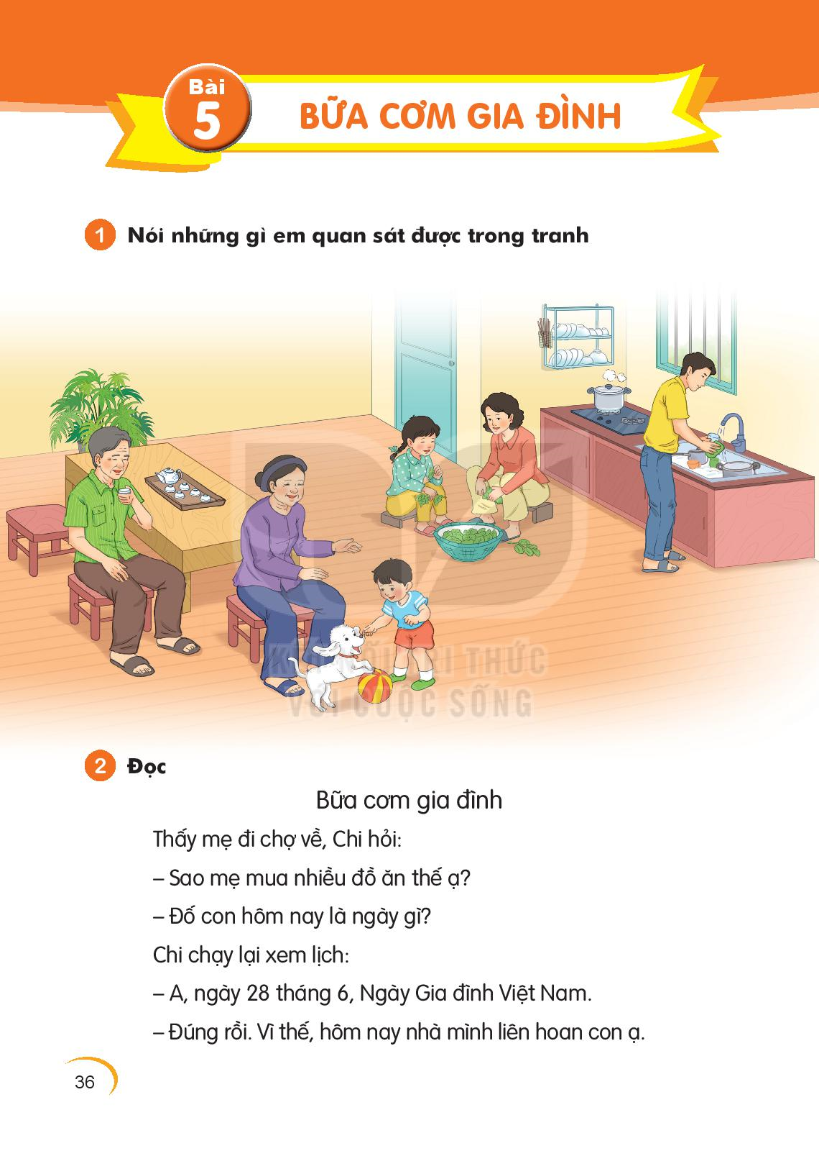
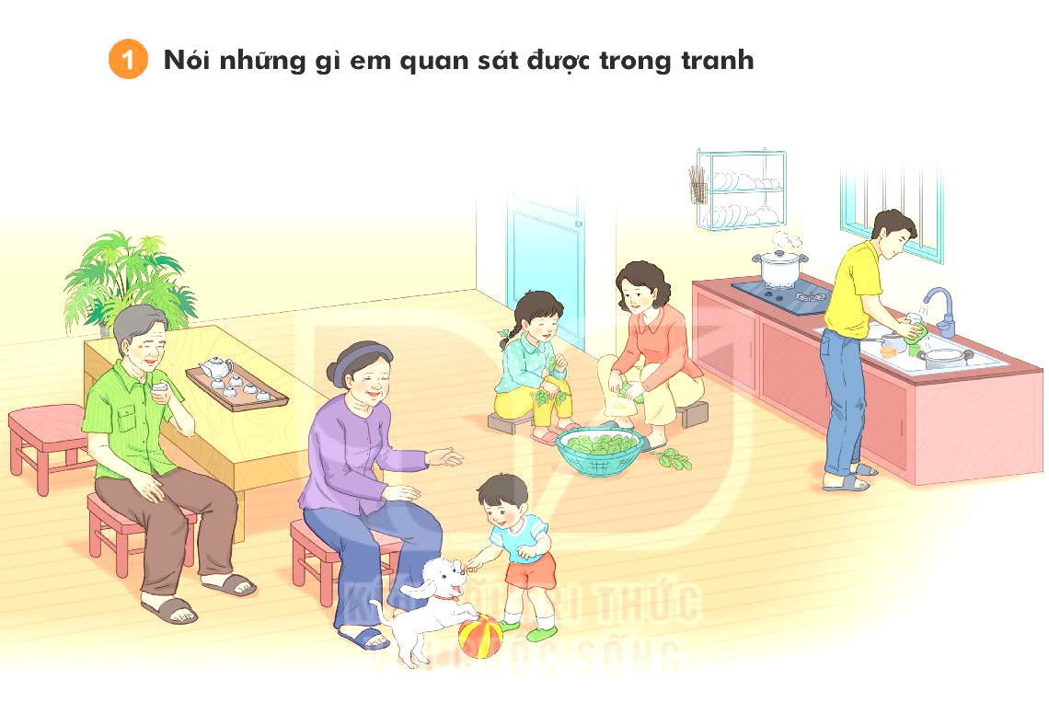
* Khởi động

Slide 8
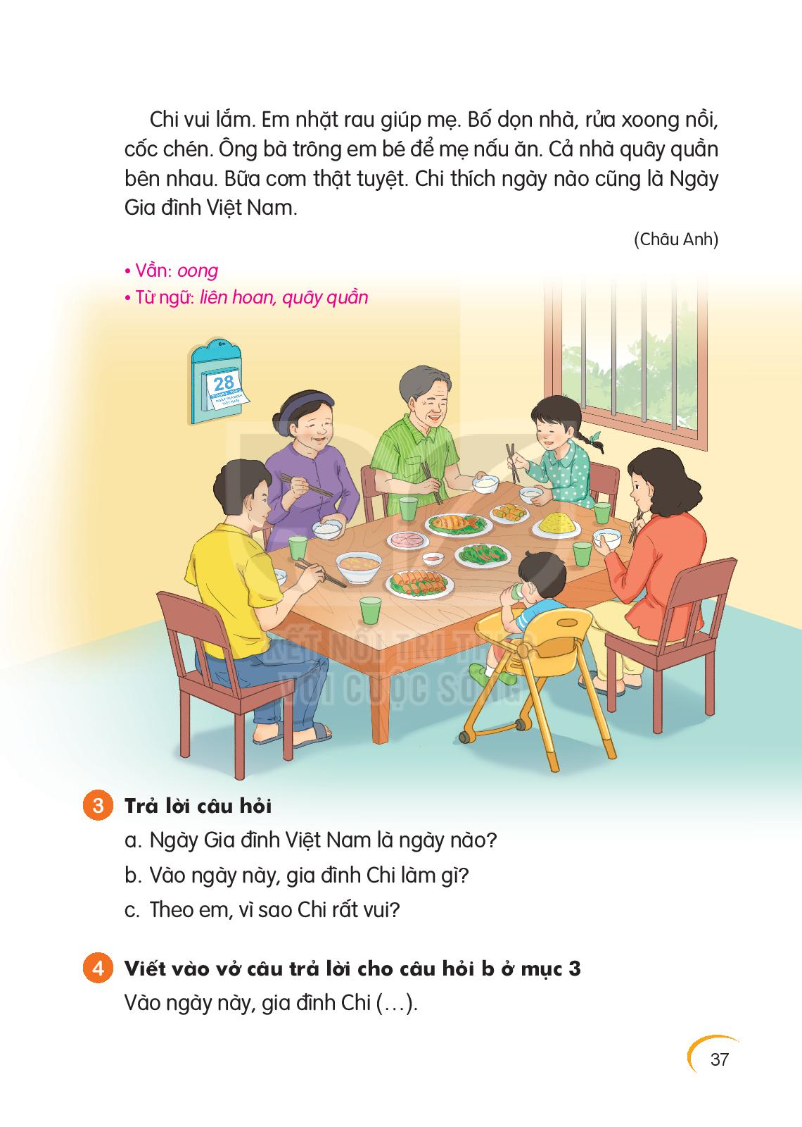

Slide 9
Ôn vần
oong iên oan ây ân

Slide 10
Bữa cơm gia đình
Thấy mẹ đi chợ về, Chi hỏi:
Sao mẹ mua nhiều đồ ăn thế ạ?
Đố con hôm nay là ngày gì?
Chi chạy lại xem lịch:
A, ngày 28 tháng 6, Ngày Gia Đình Việt Nam.
Đúng rồi. Vì thế, hôm nay nhà mình liên hoan con ạ.
Chi vui lắm. Em nhặt rau giúp mẹ. Bố dọn nhà, rửa xoong nồi, cốc chén. Ông bà trông em bé để mẹ nấu ăn. Cả nhà quây quần bên nhau. Bữa cơm thật tuyệt. Chi thích ngày nào cũng là ngày Gia đình Việt Nam.
liên hoan
xoong
quây quần

Slide 11
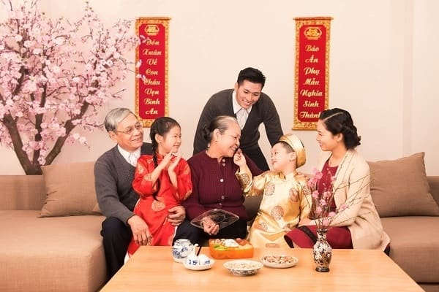
Tụ tập, xúm xít lại trong
một không khí thân mật, đầm ấm
quây quần
Ngồi quây quần quanh bà, nghe kể chuyện

Slide 12

Luyện đọc câu

Slide 13
Bữa cơm gia đình
1
Thấy mẹ đi chợ về, Chi hỏi:
Sao mẹ mua nhiều đồ ăn thế ạ?
Đố con hôm nay là ngày gì?
Chi chạy lại xem lịch:
A, ngày 28 tháng 6, Ngày Gia Đình Việt Nam.
Đúng rồi. Vì thế, hôm nay nhà mình liên hoan con ạ.
Chi vui lắm. Em nhặt rau giúp mẹ. Bố dọn nhà, rửa xoong nồi, cốc chén. Ông bà trông em bé để mẹ nấu ăn. Cả nhà quây quần bên nhau. Bữa cơm thật tuyệt. Chi thích ngày nào cũng là ngày Gia đình Việt Nam.
2
3
4
5
6
7
8
9
10
11
12
13
14

Slide 14
Luyện đọc đoạn

Slide 15
Bữa cơm gia đình
1
Thấy mẹ đi chợ về, Chi hỏi:
Sao mẹ mua nhiều đồ ăn thế ạ?
Đố con hôm nay là ngày gì?
Chi chạy lại xem lịch:
A, ngày 28 tháng 6, Ngày Gia Đình Việt Nam.
Đúng rồi. Vì thế, hôm nay nhà mình liên hoan con ạ.
2
Chi vui lắm. Em nhặt rau giúp mẹ. Bố dọn nhà, rửa xoong nồi, cốc chén. Ông bà trông em bé để mẹ nấu ăn. Cả nhà quây quần bên nhau. Bữa cơm thật tuyệt. Chi thích ngày nào cũng là ngày Gia đình Việt Nam.

Slide 16
Bữa cơm gia đình
Thấy mẹ đi chợ về, Chi hỏi:
Sao mẹ mua nhiều đồ ăn thế ạ?
Đố con hôm nay là ngày gì?
Chi chạy lại xem lịch:
A, ngày 28 tháng 6, Ngày Gia Đình Việt Nam.
Đúng rồi. Vì thế, hôm nay nhà mình liên hoan con ạ.
Chi vui lắm. Em nhặt rau giúp mẹ. Bố dọn nhà, rửa xoong nồi, cốc chén. Ông bà trông em bé để mẹ nấu ăn. Cả nhà quây quần bên nhau. Bữa cơm thật tuyệt. Chi thích ngày nào cũng là ngày Gia đình Việt Nam.

Slide 17

Trò chơi
oong iên oan ây ân

Slide 18
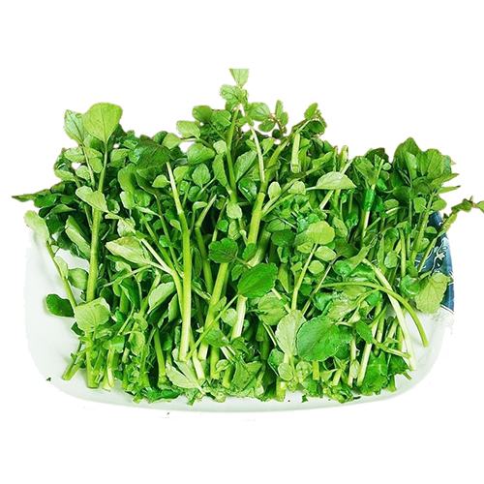
A. Rau cải xong
Hết giờ
B. Rau cải xoong
15 giây bắt đầu
9
3
6
12
10
11
14
13
1
2
15
7
4
5
8

Slide 19
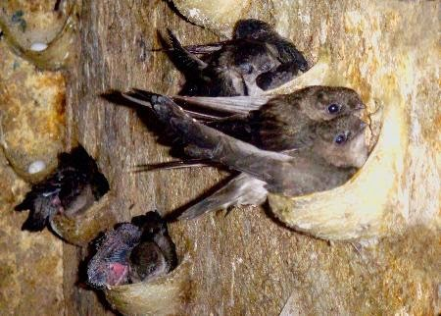
A. Chim yến
Hết giờ
B. Chim iến
15 giây bắt đầu
9
3
6
12
10
11
14
13
1
2
15
7
4
5
8

Slide 20
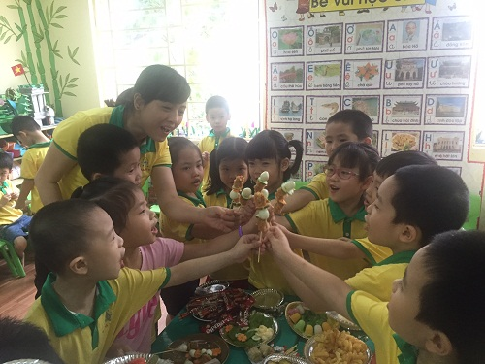
oan hay oang?
Hết giờ
liên hoan
liên h……
15 giây bắt đầu
9
3
6
12
10
11
14
13
1
2
15
7
4
5
8

Slide 21
oong iên oan ây ân
cây
Mùa xuân, c…. cối đâm chồi nảy lộc.
Hết giờ
15 giây bắt đầu
9
3
6
12
10
11
14
13
1
2
15
7
4
5
8

Slide 22


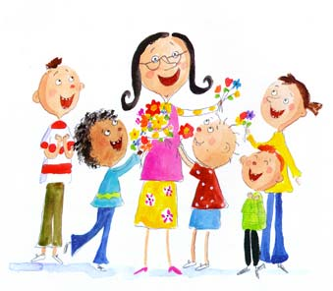

TẠM BIỆT VÀ HẸN GẶP LẠI

